Slide 1
Cơ Sở Dữ Liệu
Giảng viên : Đỗ Bá Lâm
Thành Viên Nhóm
Trần Văn Lượng – MSSV( 20168326 )
Phạm Huy Minh – MSSV(20168347)
Lê Việt Khoa – MSSV(20168713 )
Tên đề tài: Tìm hiểu và xây dựng website quản lý bán sách

Slide 2
Vấn đề của bài toán
Lưu được thông tin của khách hàng, sách, nhân viên ,nhà cung cấp và đơn hàng
Thêm , Sửa ,Xóa và Lấy được các thông tin về sách nhân viên , khách hàng, các đơn hàng và nhà cung cấp.
Nhập và xuất sách ở kho.

Slide 3
Xây dựng cơ sở dữ liệu
Có 5 thực thể :
Admin (Quản lý)
Book (Sách)
User (Khách Hàng )
Staff (Nhân Viên )
Supplier ( Nhà cung cấp )

Slide 4
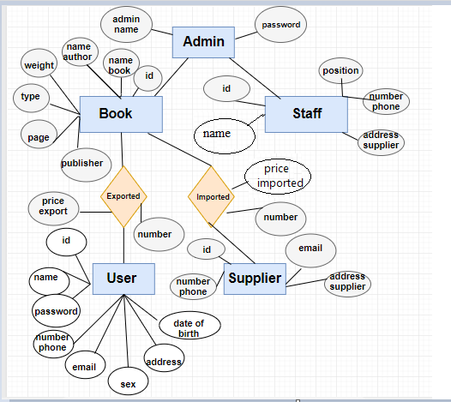
Mô Hình Thực Thể

Slide 5
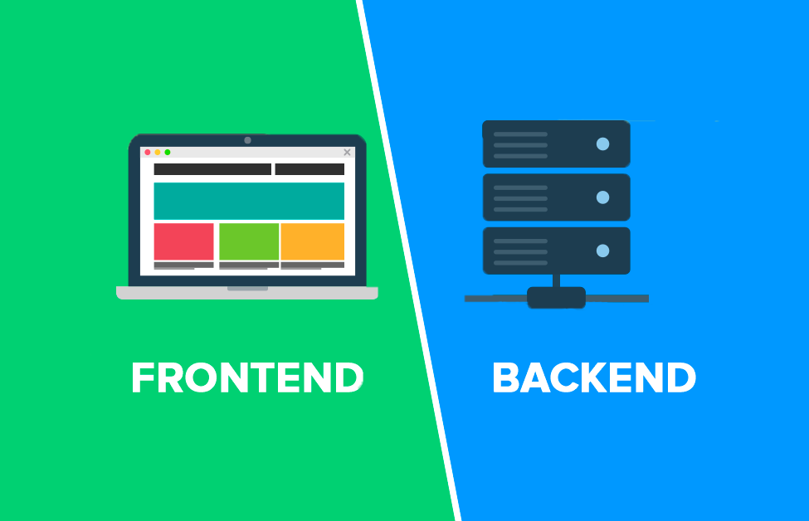
Xây Dựng Website
Website đc cấu thành từ 2 phần : Backend và Frontend

Slide 6
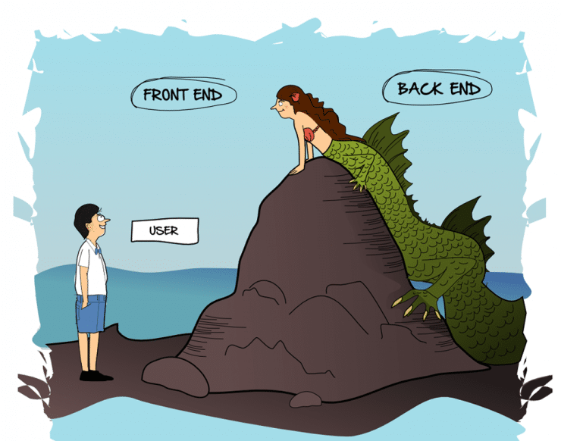
Ví Dụ

Slide 7



Công Cụ Hỗ Trợ

Slide 8
Demo Website
THANK YOU!!!

